Slide 1
Usando uma API e linguagem de programação python para realizar a cotação de moedas
Prof. Dourival Júnior

Slide 2
O Que Vem a Ser Uma API?

Slide 3
O Garçom

Slide 4
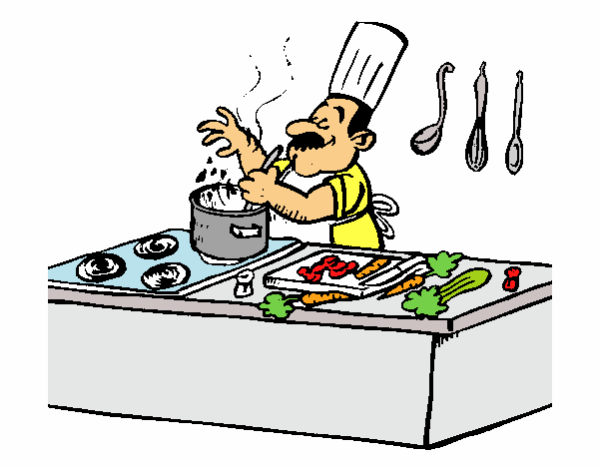
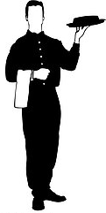

O Garçom
Manoel
João
O garçom que leva o pedido do cliente até a cozinha do restaurante e traz o que foi solicitado.

Slide 5
O que é uma API (Interface de Programação de Aplicação)?
API:
-Uma API é uma forma de comunicação entre sistemas.
-Uma API é um aplicativo que permite a integração entre dois sistemas, em que um deles fornece informações e serviços que podem ser utilizados pelo outro.
DEFINIÇÃO: Uma API é um conjunto de rotinas e padrões estabelecidos por uma aplicação para a utilização das suas funcionalidades por outros aplicativos.

Slide 6
API REST x API RestFul:
REST (Representational State Transfer).
REST: Modelo de arquitetura de software que define uma série de requisitos para que as APIs sejam desenvolvidas.
Por exemplo: A API utiliza Protocolo HTTP, Formatos xml, json, yaml.
API RESTful é aquela que está em conformidade com os critérios estabelecidos pela arquitetura REST.

Slide 7
Frameworks:
DJANGO, FLASK.

Slide 8
FastAPI:
FastAPI é um framework Python focado no desenvolvimento de API´s.
FastAPI tem como principais características ser moderno, rápido, robusto e simples.

Slide 9
APLICAÇÕES DE API´s:
Exemplos de sistemas que oferecem APIs:
PagSeguro
Uber
PayPal
Facebook
WhatsApp
Google Maps
IBGE

Slide 10
Entendendo melhor o que é uma API:
API do Facebook/Google
Alguns sites permitem utilizar sua conta no Facebook/Google como forma de login para realizarem cadastro.
Como isso é possível?
- O Facebook/Google fez um programa para que o site possa obter algumas informações do usuário e assim realizar o cadastro no site.

Slide 11
API de dados agregados do IBGE:

Slide 12
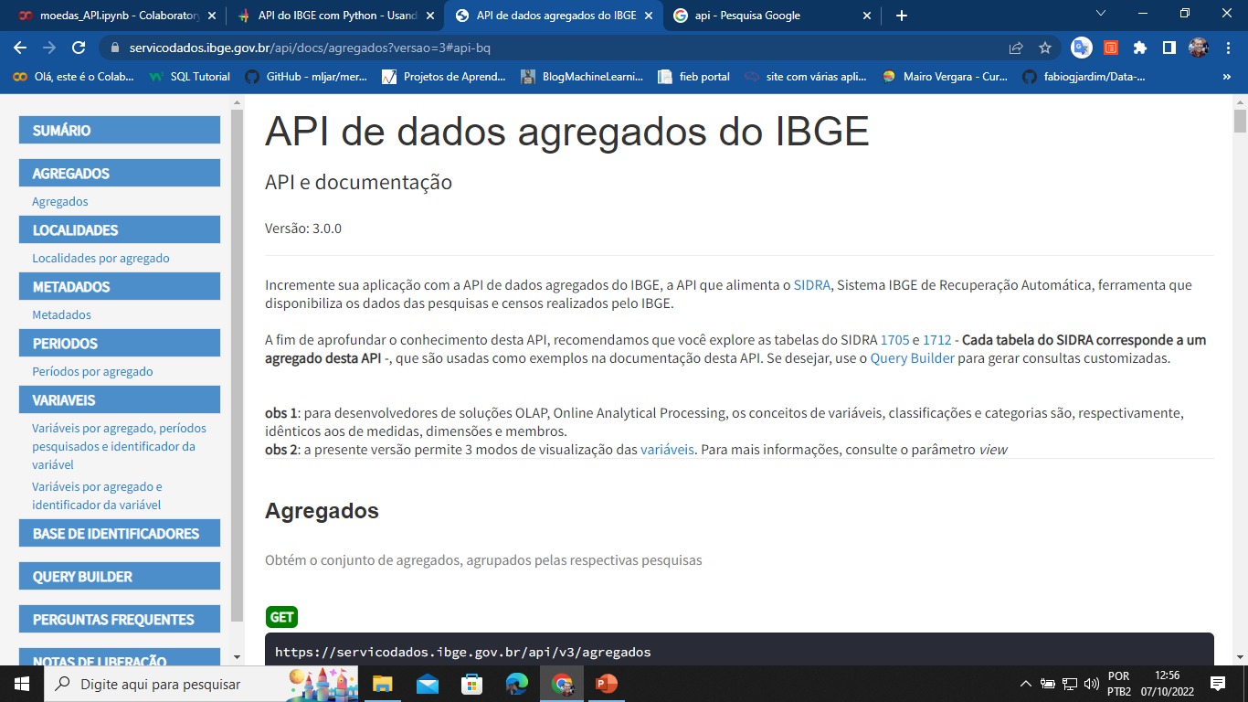

Slide 13
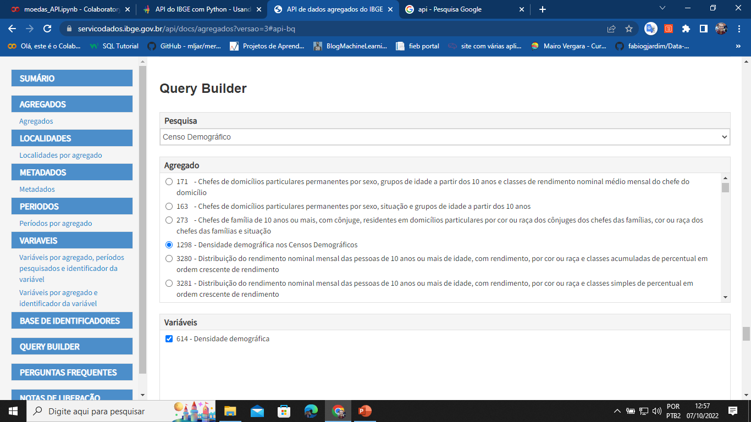

Slide 14
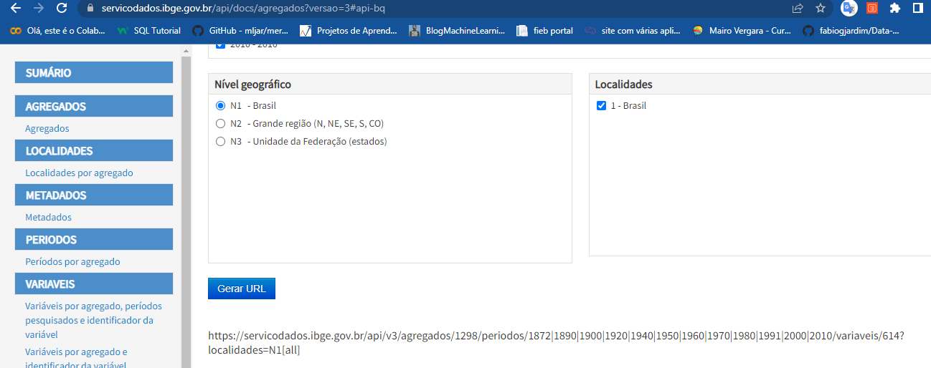

Slide 15
Como se acessa (consome) uma API?
Via comando:
import requests

Slide 16
Script python:
import requests
link = "https://servicodados.ibge.gov.br/api/v3/agregados/7392/periodos/2014/variaveis/10484?localidades=N1[all]"
requisicao = requests.get(link)
informacoes = requisicao.json() (formato do arquivo)
print (informacoes)

Slide 17
PROJETO: API COM COTAÇÕES DE MOEDAS
ENTRAR NUM SITE QUE TENHA UMA API COM COTAÇÕES DE MOEDAS.
REALIZAR AS COTAÇÕES DE MOEDAS POR UM ANO.
CRIAR UM PAINEL COM OS GRÁFICOS DAS COTAÇÕES DAS MOEDAS EM RELAÇÃO AS DATAS.
Analisar os resultados.

Slide 18
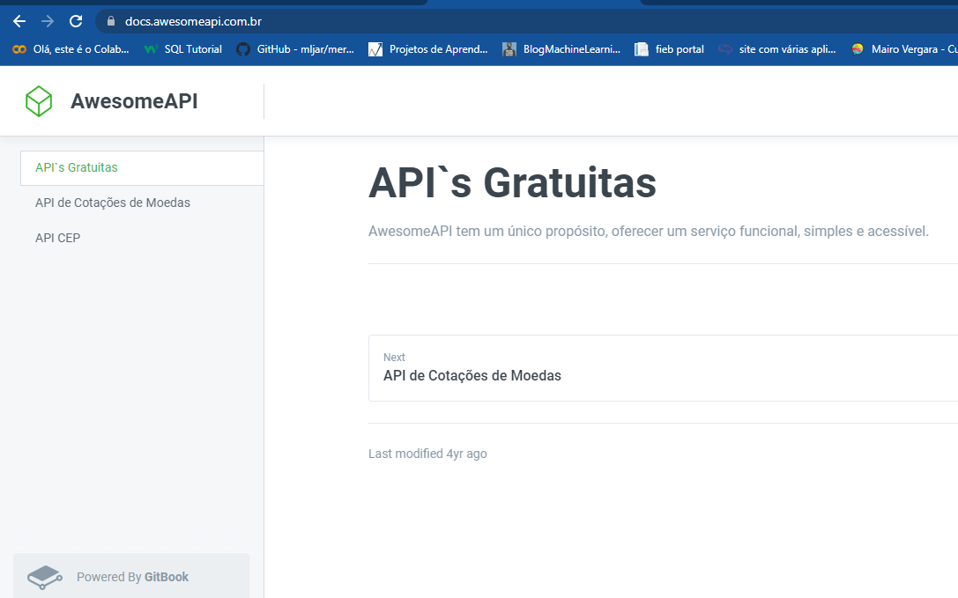
AWESOME API:
https://docs.awesomeapi.com.br/

Slide 19
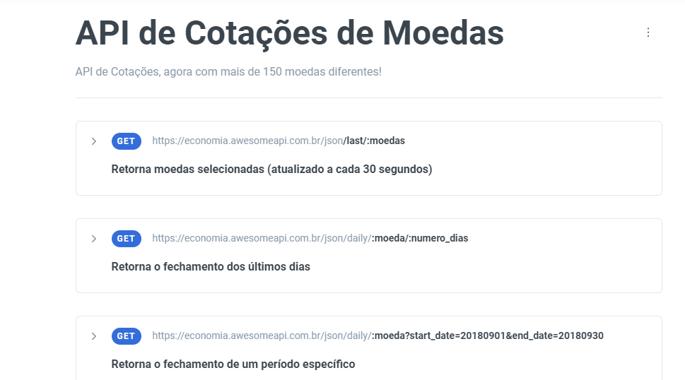
API de cotações de moedas:

Slide 20
Código da API:
http://economia.awesomeapi.com.br/json/last/USD-BRL,EUR-BRL,BTC-BRL
https://economia.awesomeapi.com.br/json/daily/USD-BRL/365?start_date=20220101&end_date=20221022

Slide 21
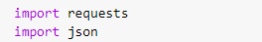
Script em python:
requests - fazer o requerimento
json – formato do arquivo de uma API

Slide 22
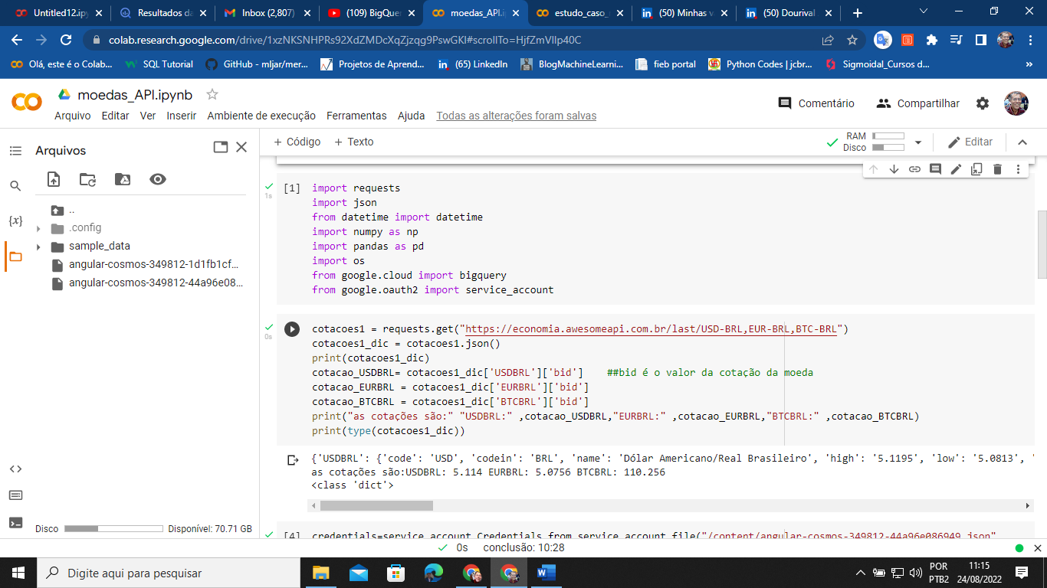
Script python/BIBLIOTECAS:
Para conversão de tempo precisa-se da biblioteca datetime.
From datetime import date, time, datetime
Para construção de gráficos precisa-se da biblioteca matplotlib.
import matplotlib.pyplot as plt

Slide 23
Script python:

Slide 24
Formato de saída json:
Lista em python:
[‘gato’, 12.5, ‘laptop’, 0]
Dicionário em python:
{idade:33, veiculo:’HB20’, laptop:’sonyvaio’, data:’2022-08-12’}
JSON (JavaScript Object Notation) é um modelo para armazenamento e transmissão de informações no formato texto.

Slide 25
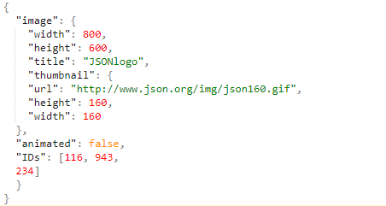
Estrutura de estrutura de um arquivo JSON:

Slide 26
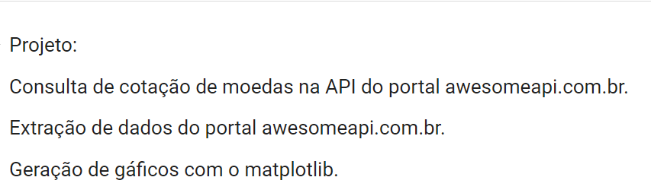

Slide 27
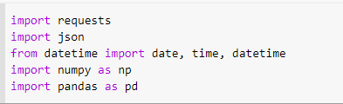
Script python:
Importação de bibliotecas.

Slide 28
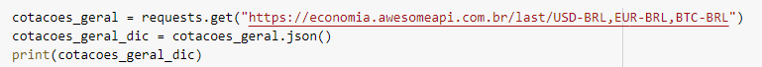
Script python:

Slide 29
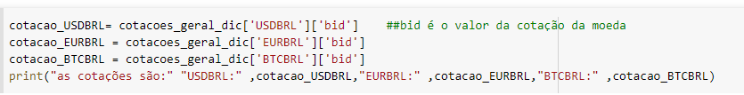
Script python:
O BID é o preço de compra da moeda base em relação à moeda cotada
O ASK é o preço de venda da moeda base em relação à moeda cotada.

Slide 30
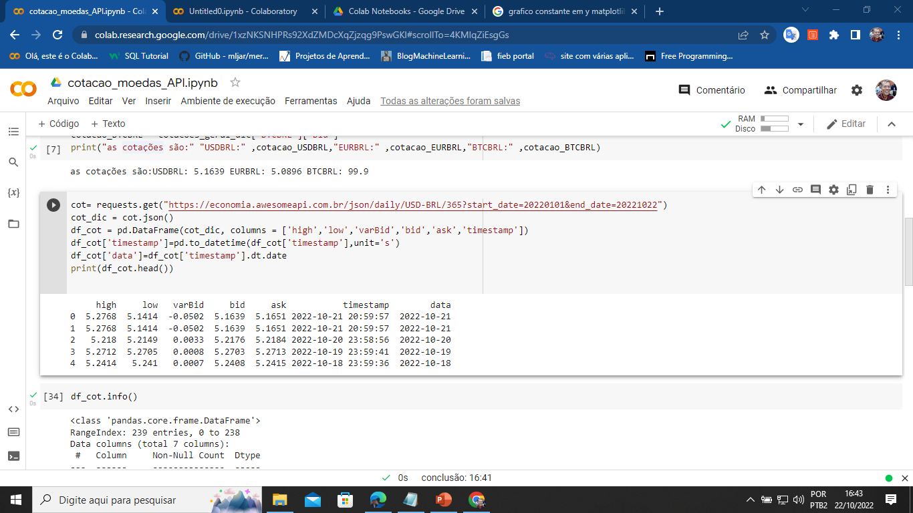
Script python:
USD-BRL:

Slide 31
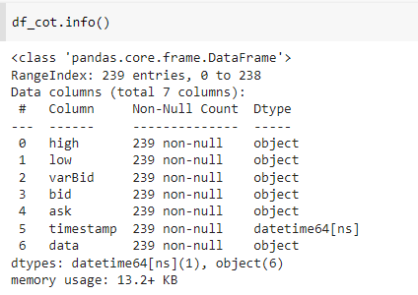
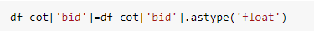
Script python:
USD-BRL
Conversão do formato:

Slide 32
Script python para gráficos no matplotlib:
import matplotlib.pyplot as plt
definição das variáveis: x e y
plt.figure(figsize=(10,5))
plt.plot(x,y)
plt.legend(title='USD-BRL')
plt.xlabel('data')
plt.ylabel('valor da moeda’)
plt.grid()
plt.show()

Slide 33
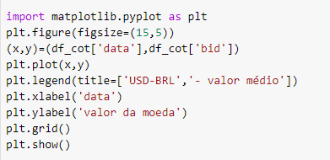
Script matplotlib:

Slide 34
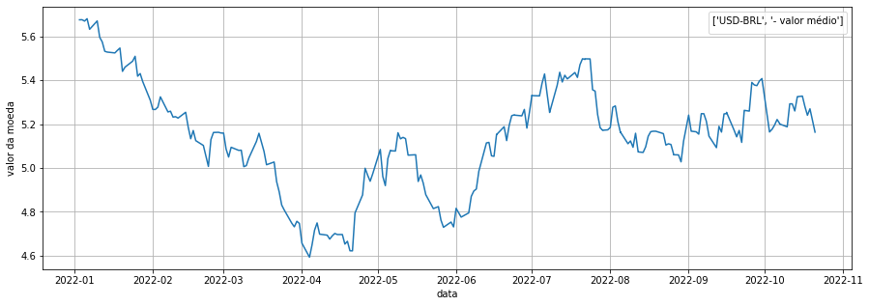
Gráfico no Matplotlib

Slide 35
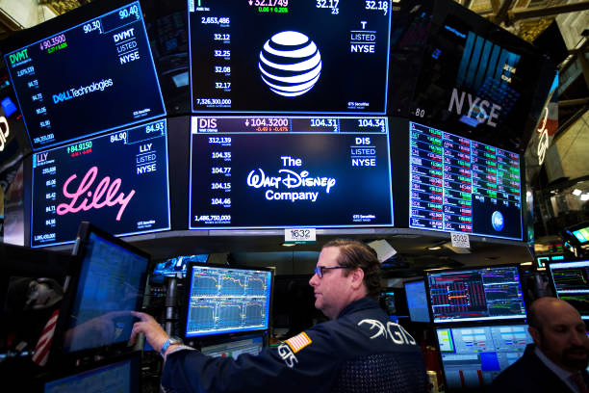

Slide 36
FIM

